Slide 1
Бакалаврська кваліфікаційна робота на тему:
“ЗАСІБ ДЛЯ ВИЗНАЧЕННЯ ЯКОСТІ ПРОГРАМНОГО ЗАБЕЗПЕЧЕННЯ МЕТОДАМИ МЕТРИЧНОГО АНАЛІЗУ”
Виконав: студентка групи ПІ-42
Андрущакевич О. Т.
Керівник:
професор, д.т.н Грицюк Ю. І.

Slide 2

АКТУАЛЬНІСТЬ РОБОТИ
Внаслідок проведеного аналізу сучасного стану оцінювання якості ПЗ, а також наявних засобів та методів його оцінювання, з’ясовано, що існує їх велика кількість, однак всі вони розрізнені та не уніфіковані. Тому, виникає потреба їх узагальнення та розроблення програмного засобу, що враховуватиме вплив різних чинників під час управління якістю.
Отже, тема бакалаврської кваліфікаційної роботи є актуальною.
Метою БКР є розроблення програмного засобу для визначення якості ПЗ методами метричного аналізу, який забезпечить можливість прогнозування його подальшого успішного розроблення та формування відповідної множини даних.

Slide 3



1
2
3
Об’єкт
Предмет
Мета засобу
Визначення якості ПЗ з прогнозуванням подальшої успішності розроблення та формуванням множини ШНМ
Якість програмного забезпечення
Метрики якості ПЗ з прогнозованими та точними значеннями

Slide 4
1
Об’єкт
Якість – це ступінь відповідності присутніх характеристик вимогам. Якість ПЗ – це ступінь, в якій воно володіє потрібною комбінацією властивостей.
Визначення якості ПЗ – весь обсяг ознак та характеристик програмної продукції, який належить до її здатності задовольняти встановлені або передбачувані потреби.

Slide 5
2
Предмет
Метрики якості ПЗ
З точними значеннями З прогнозованими значеннями
CHP
CPP
RUP
SCT
SDT
SCC
SQC
CPT
CCC
FP
MMT
MBQ
LC
DP

Slide 6
3
Мета програмного засобу
Програмний засіб, який :
обчислює за розрахунковими та експертними методами точні і прогнозовані значення метрик програмного забезпечення на етапі проектування;
аналізує і опрацьовує результати метричних оцінок, на основі чого надає рекомендації, висновки і прогнози про розроблюване програмне забезпечення.

Slide 7

MASQ
Висновки
Відео
Інтерфейс
Використані технології
Аналоги
Можливості
METRIC ANALYZER SOFTWARE QUALITY

Slide 8
Основні можливості
Обчислення метрик якості ПЗ з точними та прогнозованими значеннями;
Побудова аналізу на основі отриманих результатів метрик;
Побудова звіту та висновку щодо якості досліджуваного ПЗ;
Знаходження ШНМ множини для надання кількісної оцінки якості;
Графічне подання результатів.
Висновки
Відео
Інтерфейс
Використані технології
Аналоги
Можливості

Slide 9
Додаткові можливості
Введення загальних параметрів для всіх (для кожної) метрик одразу (окремо);
Очищення всіх (окремо для кожної) значень та параметрів метрик (и);
Оновлення всіх (окремо для кожної) параметрів метрик (и);
Збереження результатів отриманих значень метрик у файл;
Вивід довідкової інформації всіх (окремо для кожної) метрик (и);
Вивід списку всіх параметрів метрик якості ПЗ;
Пошук необхідної метрики / параметра;
Налаштування персоналізації користувача.
Висновки
Відео
Інтерфейс
Використані технології
Аналоги
Можливості

Slide 10



Під час пошуку аналогів, було виявлено те, що подібних програмних засобів є незначна кількість. Серед відомих:
01
02
03
Висновки
Відео
Інтерфейс
Використані технології
Аналоги
Можливості
SoftQuality
QualityGate
Quality Inspection
First Book S L
FrontEndART
Software Ltd.
Snappii

Slide 11
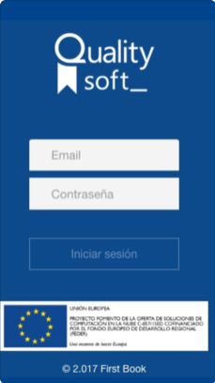
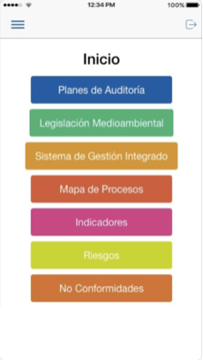
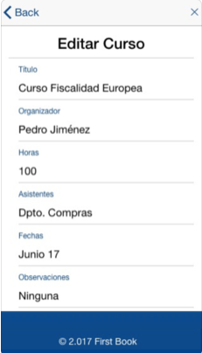
01
SoftQuality
+ представлені стандарти ISO та специфікації
+ хмарні технології
- лише для користувачів iOS
Висновки
Відео
Інтерфейс
Використані технології
Аналоги
Можливості

Slide 12
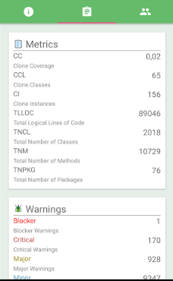
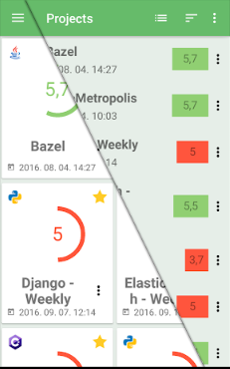
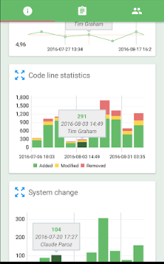
02
QualityGate
+ відстеження якості ПЗ
+ акцент на важливі системні показники
+ візуалізація отриманих результатів
+ точна оцінка витрат на розробку ПЗ
- комерційна
Висновки
Відео
Інтерфейс
Використані технології
Аналоги
Можливості

Slide 13
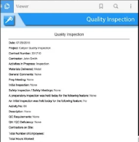
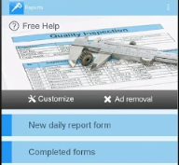
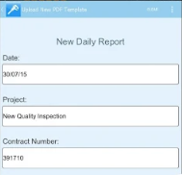
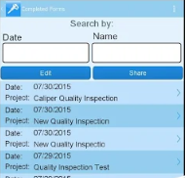
03
Quality Inspection App
+ відстеження заходів безпеки
+ гнучке налаштування під потреби компанії
- неадаптована до українських реалій
- комерційна
Висновки
Відео
Інтерфейс
Використані технології
Аналоги
Можливості

Slide 14




Висновки
Відео
Інтерфейс
Використані технології
Аналоги
Можливості
LiveCharts

Slide 15


Metric analyzer software quality (початок роботи з програмним засобом)
Висновки
Відео
Використані технології
Аналоги
Інтерфейс
Можливості

Slide 16
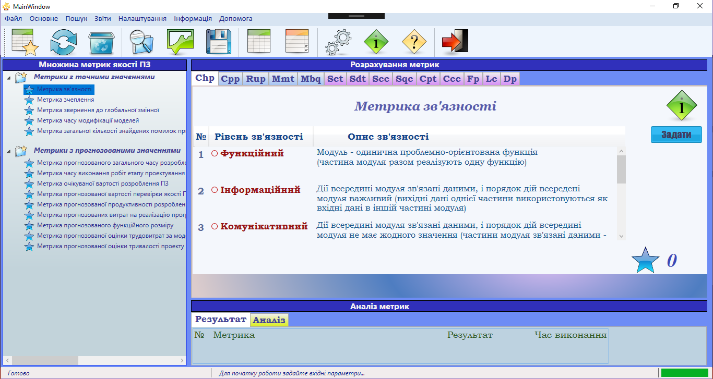
Головне вікно програмного засобу
Висновки
Відео
Використані технології
Аналоги
Інтерфейс
Можливості

Slide 17
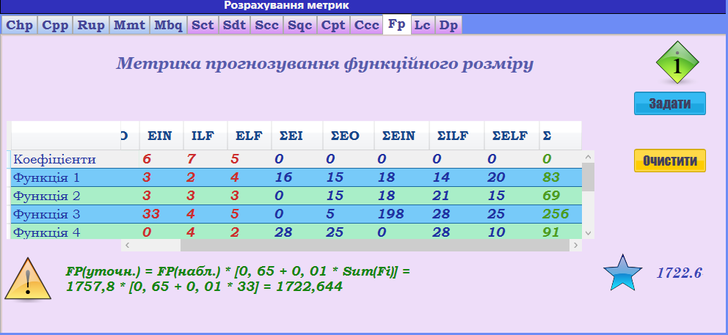
Область обчислення метрики
Висновки
Відео
Використані технології
Аналоги
Інтерфейс
Можливості

Slide 18
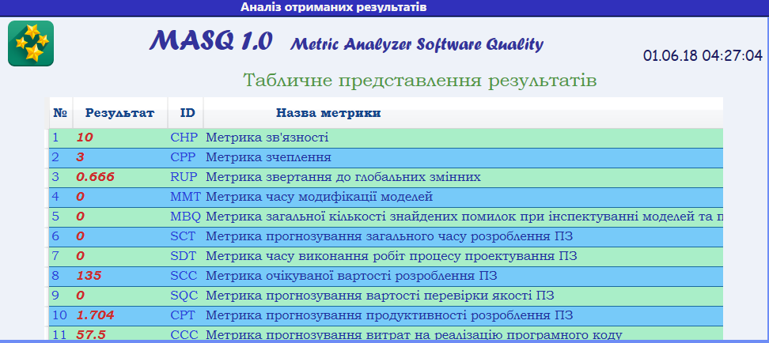
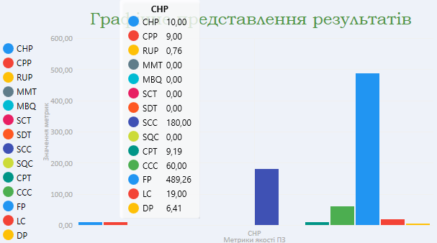
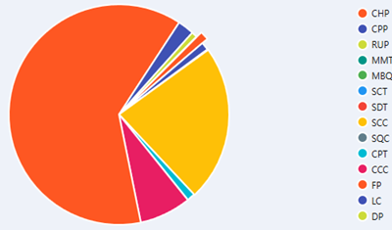
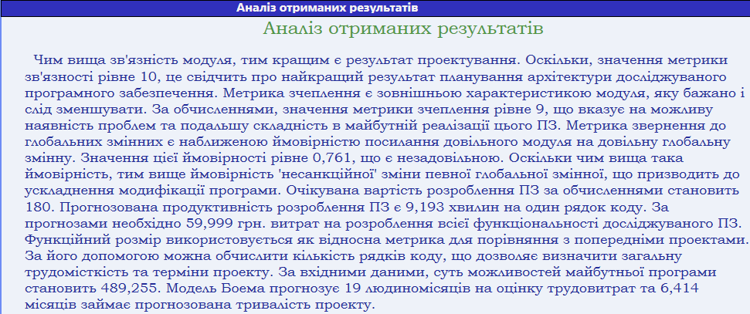
Візуалізація отриманих результатів
Висновки
Відео
Використані технології
Аналоги
Інтерфейс
Можливості

Slide 19
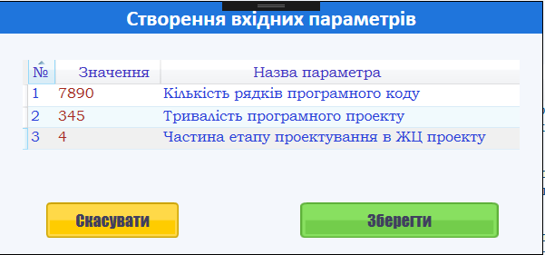
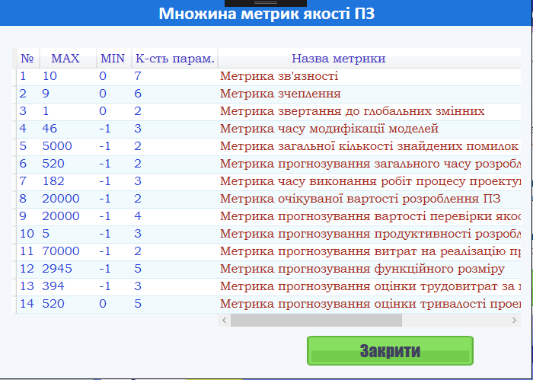
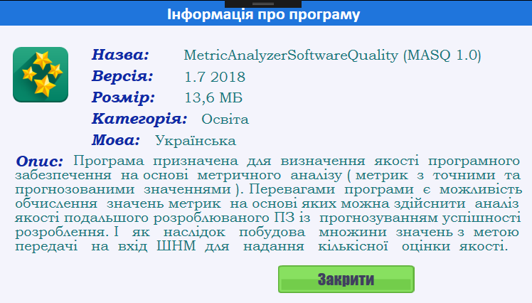
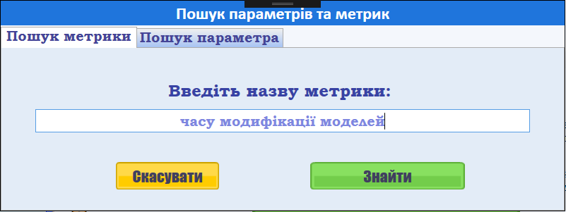
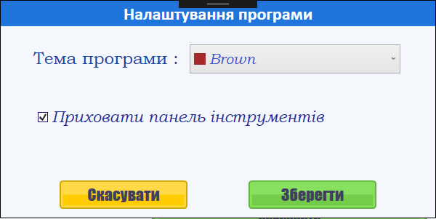
Додаткові вікна програмного засобу
Висновки
Інтерфейс
Відео
Використані технології
Аналоги
Можливості

Slide 20
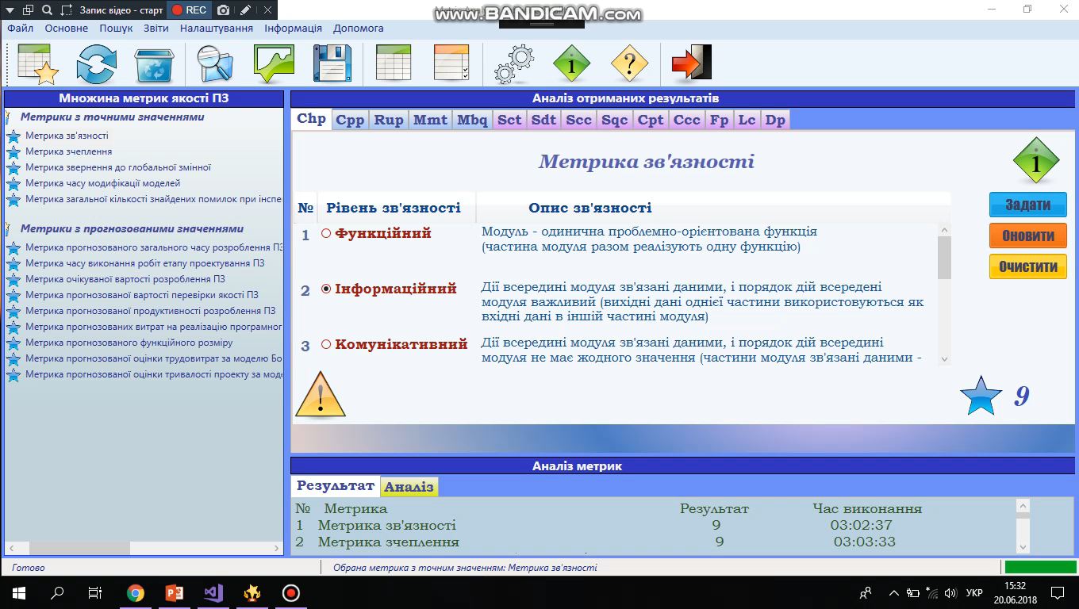
Висновки
Відео
Інтерфейс
Використані технології
Аналоги
Можливості

Slide 21
Під час виконання бакалаврської кваліфікаційної роботи виконано такі завдання:
Проаналізовано проблему оцінювання результатів проектування та прогнозування характеристик якості ПЗ на основі метричного аналізу;
Наведено постановку задачі розроблення засобу, в якій розроблено специфікацію вимог до ПЗ;
Проведено економічний аналіз доцільності розроблення програмного засобу;
Виконано проектування архітектури, програмування та тестування програмного засобу;
Розроблено програмний засіб, який забезпечує можливість визначення якості ПЗ та прогнозування подальшої успішності його розроблення на основі метричного аналізу з побудовою вхідної множини для ШНМ та графічним поданням результатів.
Висновки
Відео
Інтерфейс
Використані технології
Аналоги
Можливості

Slide 22

Публікація:
Андрущакевич О. Т., Грицюк, Ю. І. Використання метричного аналізу для визначення якості програмного забезпечення // Наукові дослідження: закономірності та парадокси: зб. матер. міждисциплінар. наук.-практ. конф. (с. 23–29), 18 травня 2018 р., м. Київ, Україна. – Київ: Юдіна Л. І., 2018. – 99 с.
Дякую за увагу!

